Slide 1
TRƯỜNG TIỂU HỌC ……
CHÀO MỪNG QUÝ THẦY CÔ
VỀ DỰ GIỜ THĂM LỚP
Môn Đạo đức lớp 3
BÀI 1: TỰ NHIÊN VÀ CÔNG NGHỆ (T2)
Giáo viên:……………………
Lớp: ………………

Slide 2
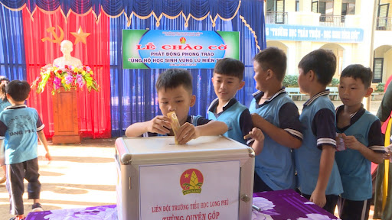
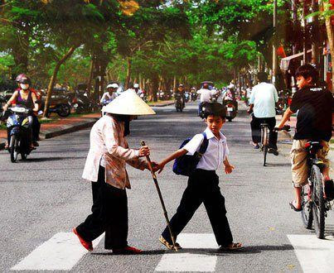
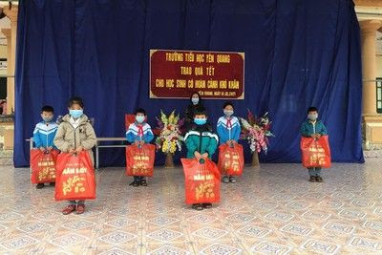
Thứ……ngày…..tháng…..năm…….
CÔNG NGHỆ
TRÒ CHƠI: LÁ LÀNH ĐÙM LÁ RÁCH
BẮT ĐẦU QUAY

Slide 3
Thứ……ngày…..tháng…..năm…….
CÔNG NGHỆ
Bài 1: TỰ NHIÊN VÀ CÔNG NGHỆ (T2)
3. Giữ gìn sản phẩm công nghệ trong gia đình.
- Em cùng bạn thảo luận về hành động của các bạn nhỏ trong hình 3 và 4. Hành động nào có thể làm hỏng đò vật trong nhà?

Slide 4
Thứ……ngày…..tháng…..năm…….
CÔNG NGHỆ
Bài 1: TỰ NHIÊN VÀ CÔNG NGHỆ (T2)
3. Giữ gìn sản phẩm công nghệ trong gia đình.
- Em cùng bạn thảo luận về hành động của các bạn nhỏ trong hình 3 và 4. Hành động nào có thể làm hỏng đò vật trong nhà?
Bạn nam đá bóng trong nhà. Hành động này không đúng vì có thể làm hỏng các sản phẩm công nghệ trong gia đình.

Slide 5
Thứ……ngày…..tháng…..năm…….
CÔNG NGHỆ
Bài 1: TỰ NHIÊN VÀ CÔNG NGHỆ (T2)
3. Giữ gìn sản phẩm công nghệ trong gia đình.
- Em cùng bạn thảo luận về hành động của các bạn nhỏ trong hình 3 và 4. Hành động nào có thể làm hỏng đò vật trong nhà?
Bạn nam cùng với bố lau chùi quạt điện. Đây là hành động đúng vì sẽ giúp bảo quản các sản phẩm công nghệ bền hơn.

Slide 6
Thứ……ngày…..tháng…..năm…….
CÔNG NGHỆ
Bài 1: TỰ NHIÊN VÀ CÔNG NGHỆ (T2)
3. Giữ gìn sản phẩm công nghệ trong gia đình.
Vì sao phải giữ gìn các sản phẩm công nghệ trong gia đình?
Các sản phẩm công nghệ có trong gia đình là do công sức của mọi người trong nhà mua sắm để giúp mọi người trong công việc và sinh hoạt gia đình. Vì vậy cần có ý thức giữ gìn, bảo quản các sản phẩm đó.

Slide 7
Thứ……ngày…..tháng…..năm…….
CÔNG NGHỆ
Bài 1: TỰ NHIÊN VÀ CÔNG NGHỆ (T2)
4. Vận dụng
Hãy kể tên một số sản phẩm công nghệ có trong gia đình em.
TT | Tên sản phẩm | Số lượng | Tác dụng
… | … | … | …
01
Nồi cơm điện
01
Nấu cơm
02
Bàn ủi
01
Làm phẳng quần áo
03
Bóng đèn
05
Thắp sáng

Slide 8
XIN CHÂN THÀNH CẢM ƠN
QUÝ THẦY CÔ GIÁO VÀ CÁC EM

